Slide 1




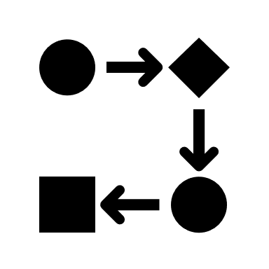


Über-produktion
Über-flüssige Bewegung
Wartezeit
Transport
Prozess-über-erfüllung
Bestände
Fehler, Ausschuss und Nacharbeit

